Slide 1
Развивающая предметно-пространственная среда
В младшей группе
Воспитатель: Лопатина И.А.
Шмидт Ю.А.

Slide 2
Маленький ребенок по своей природе – исследователь. Предметная деятельность становится ведущей и определяет основные изменения в жизнедеятельности ребенка. В процессе познания ближайшего окружения внимание ребенка привлекают самые разнообразные предметы окружающего мира. Задача взрослого- помочь ребенку разобраться в интересном мире познания, создать условия для развития ребенка. Одним из таких условий может стать предметно- развивающая среда вокруг ребенка.
Предметно- развивающая среда помогает нам обеспечить гармоничное развитие ребенка, создать эмоционально- положительную атмосферу в группе. Она помогает воспитателю проводить игры- непосредственно образовательную деятельность , приучает детей к самостоятельным играм с постепенно усложняющимся содержанием.

Slide 3
Хочу представить вашему вниманию организацию Предметно Пространственный Среды.

Slide 4
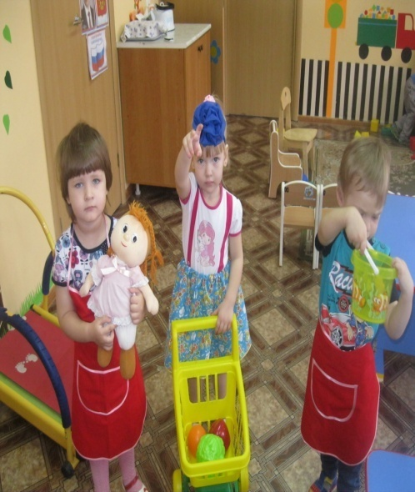
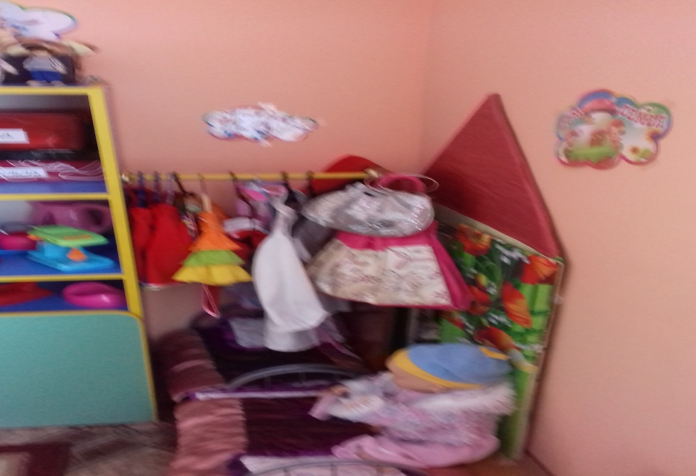
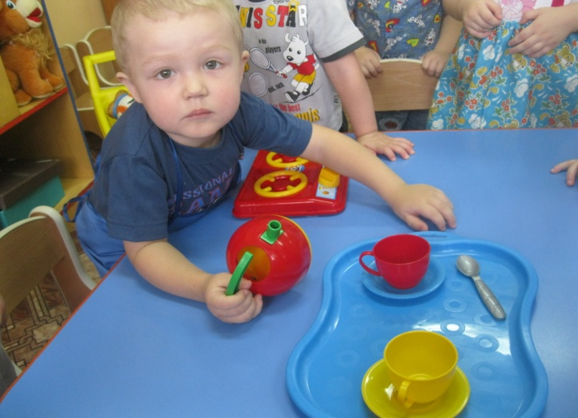
Дом Семья

Slide 5
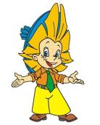
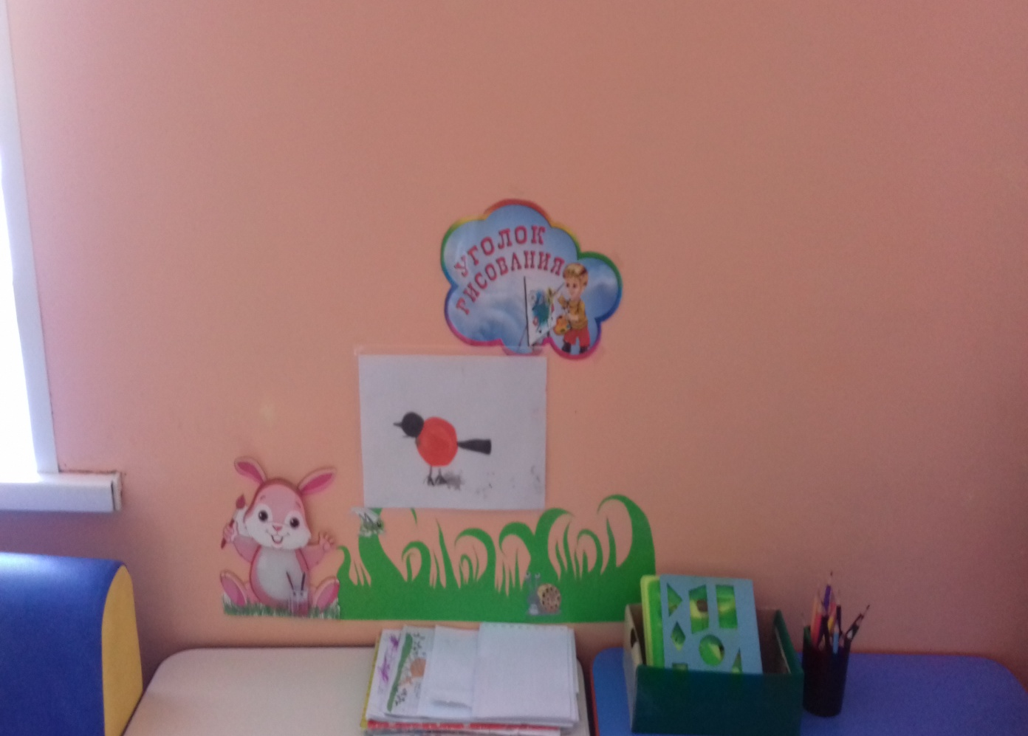
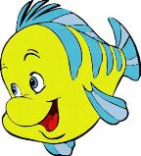
Уголок рисования

Slide 6
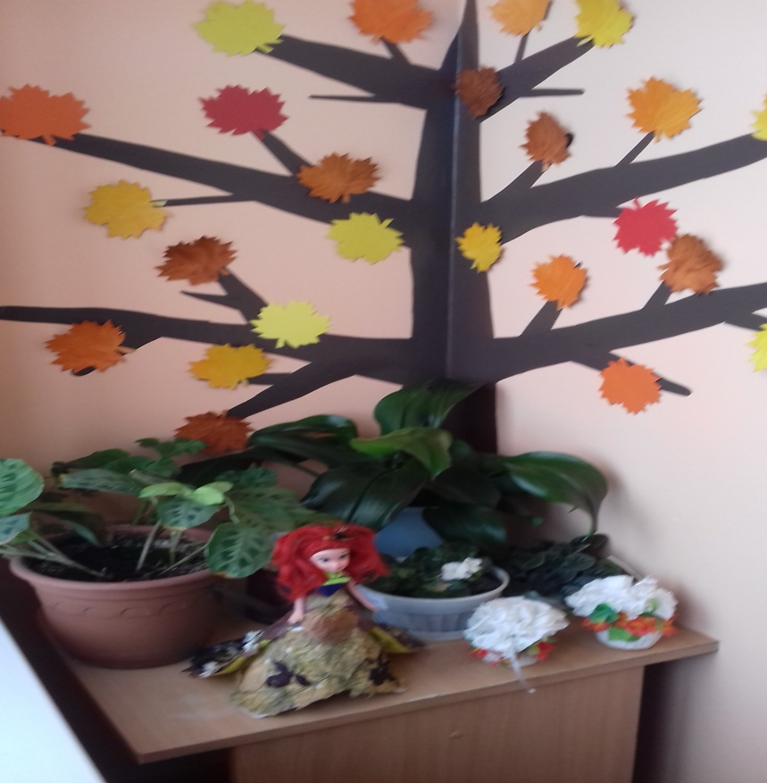
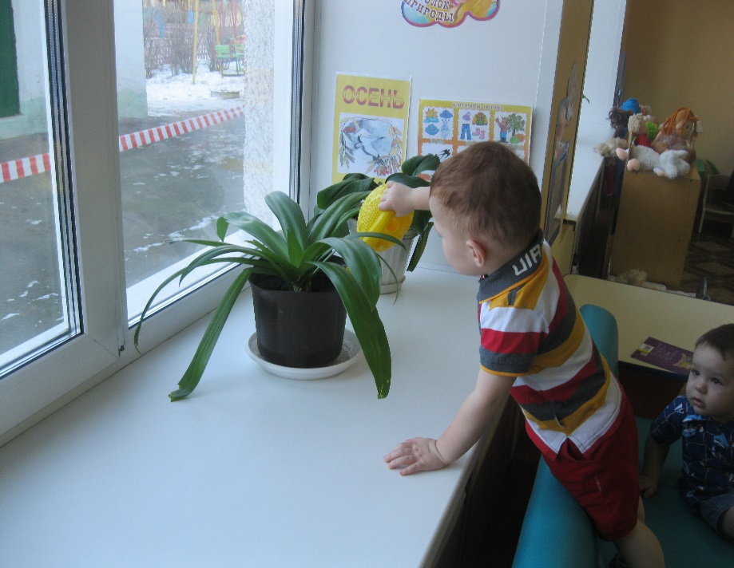
Уголок природы

Slide 7
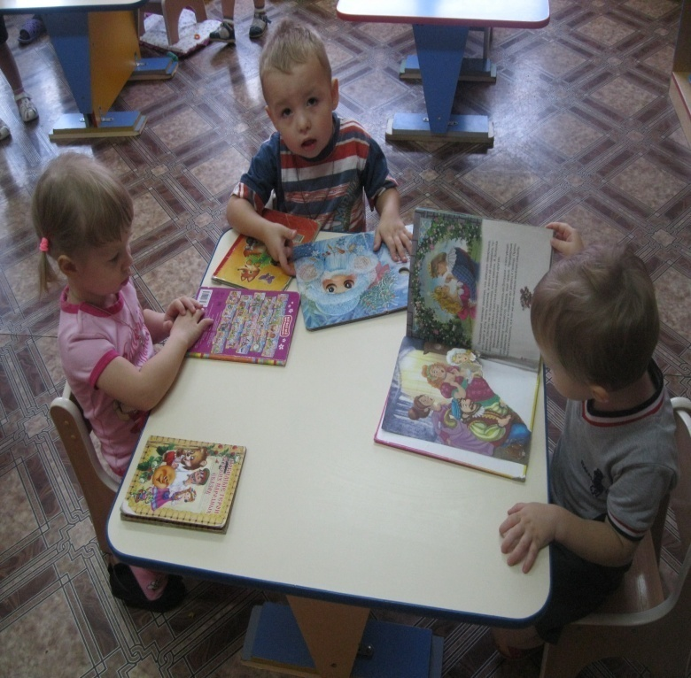
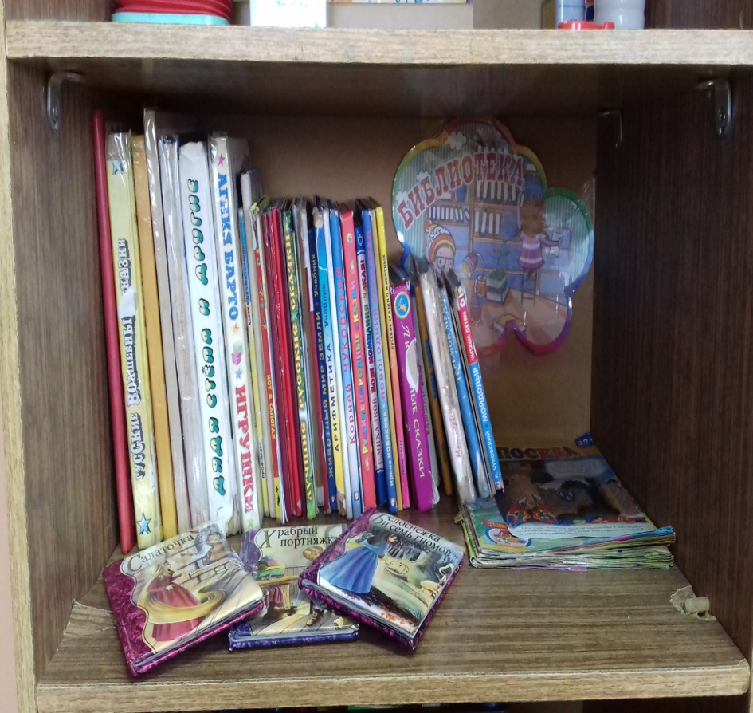
Книжный уголок
Что за чудо эти книжки!
Очень любят их детишки!
Регулярно все читают,
Много знаний получают!

Slide 8
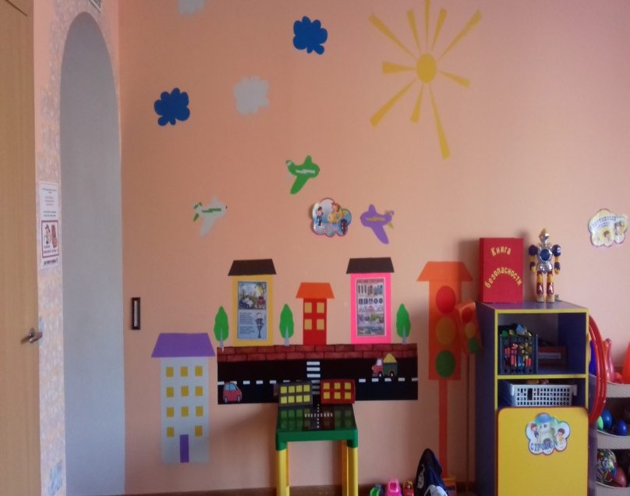
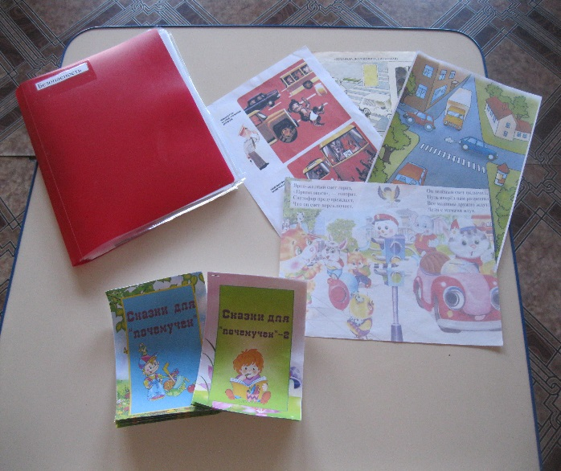
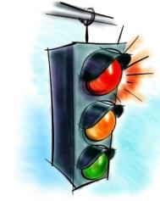
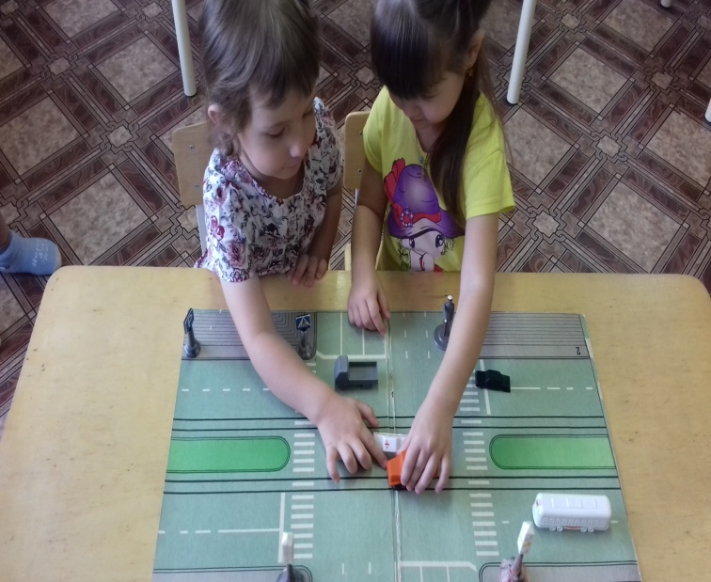
Уголок по ПДД
Выполняй закон простой: Красный свет зажегся – стой! Желтый вспыхнул – подожди! А зеленый свет – иди!

Slide 9
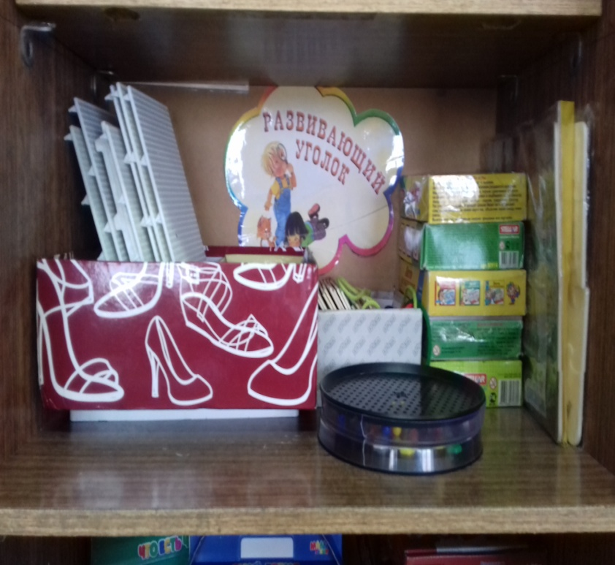
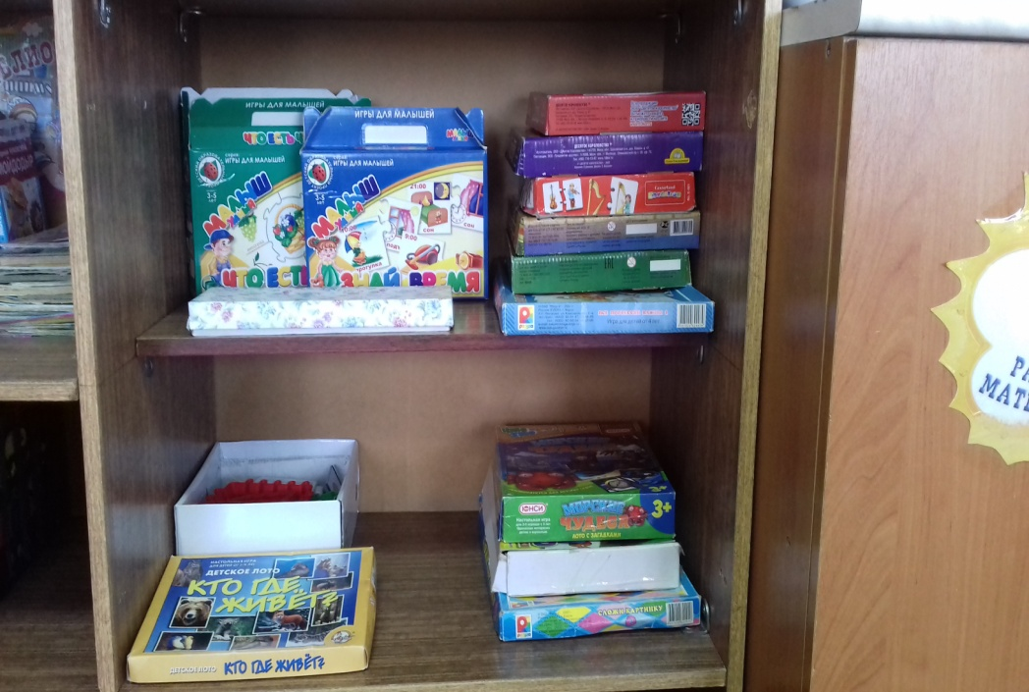
Развивающий уголок и уголок экспериментирования

Slide 10
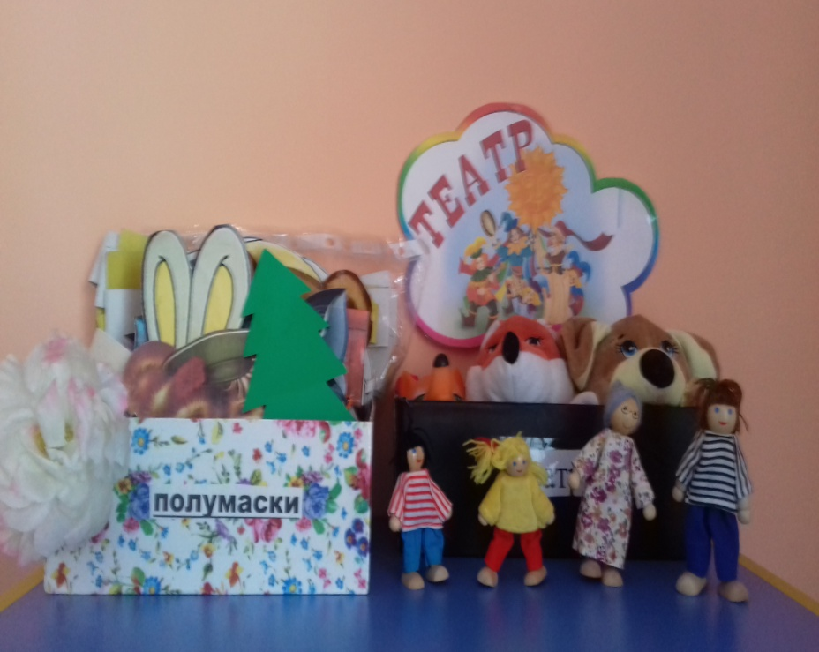
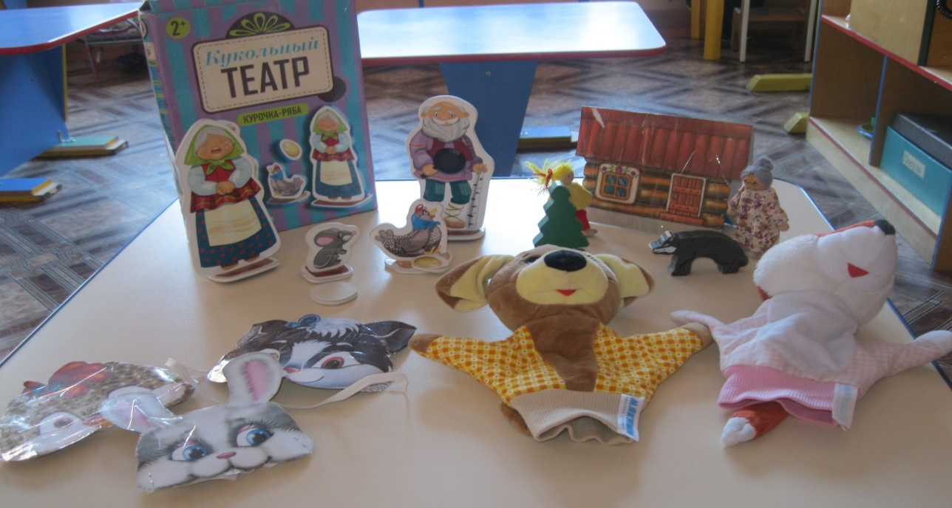
Театральный уголок

Slide 11
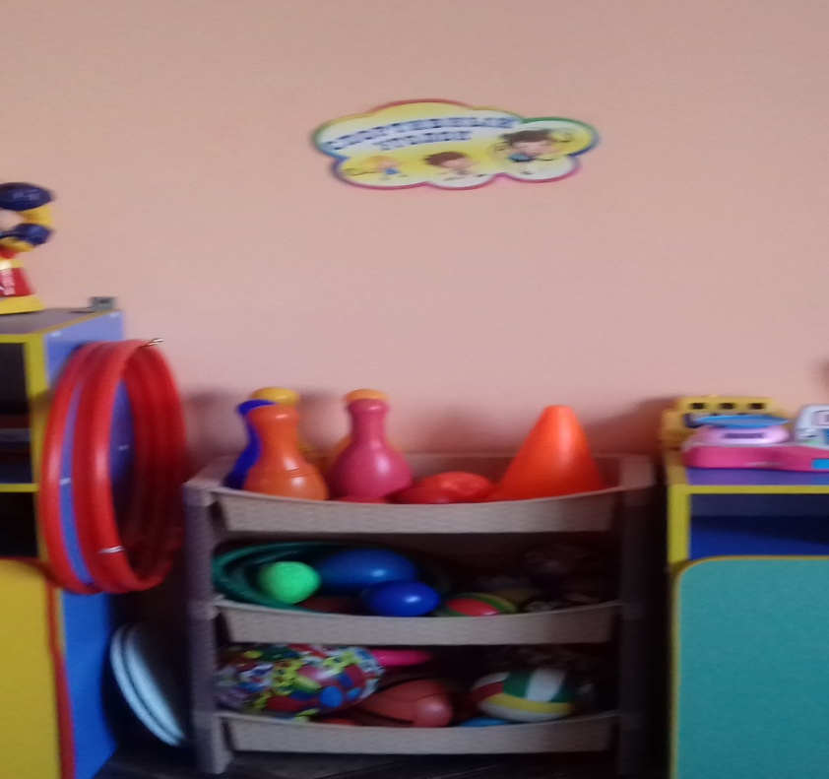
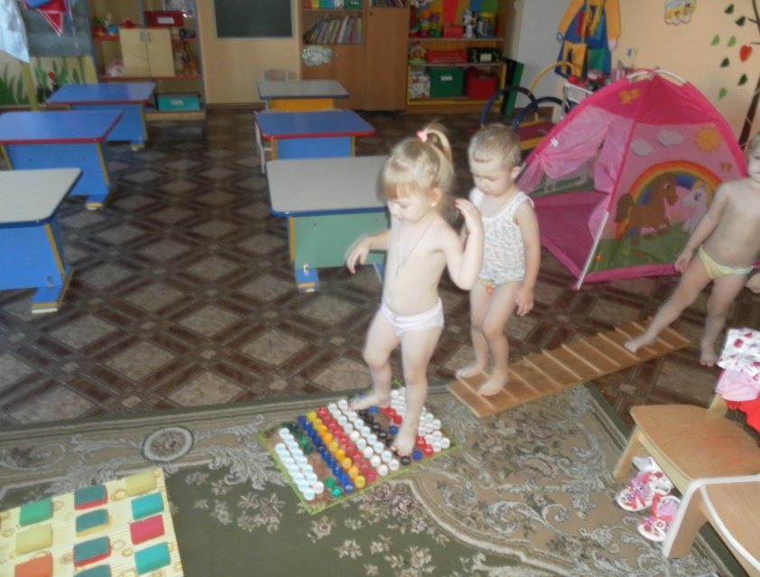
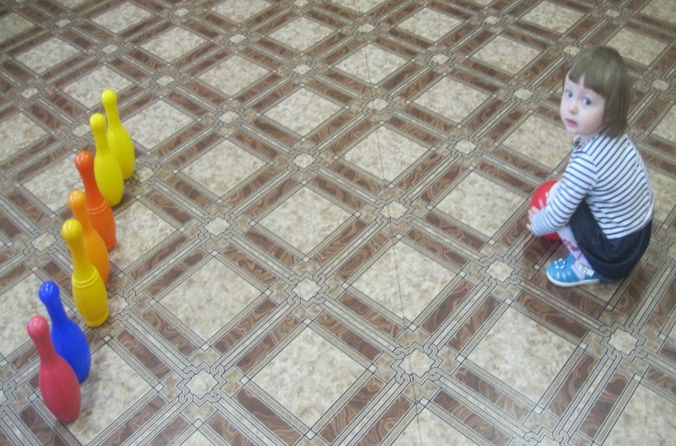
Спортивный уголок

Slide 12
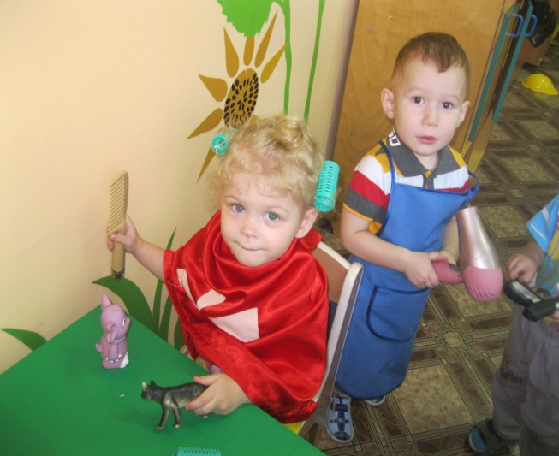
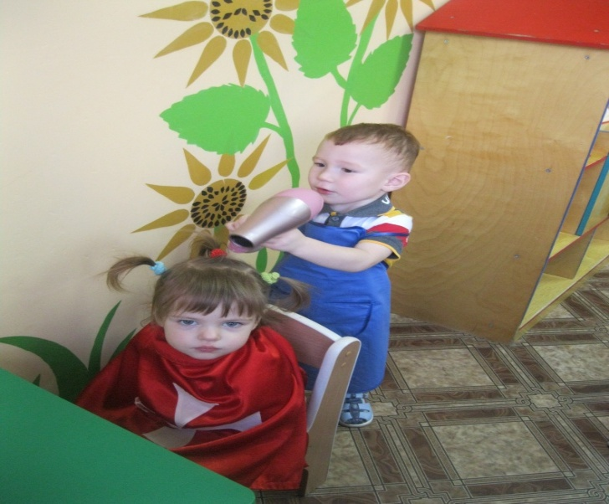
Парикмахерская

Slide 13
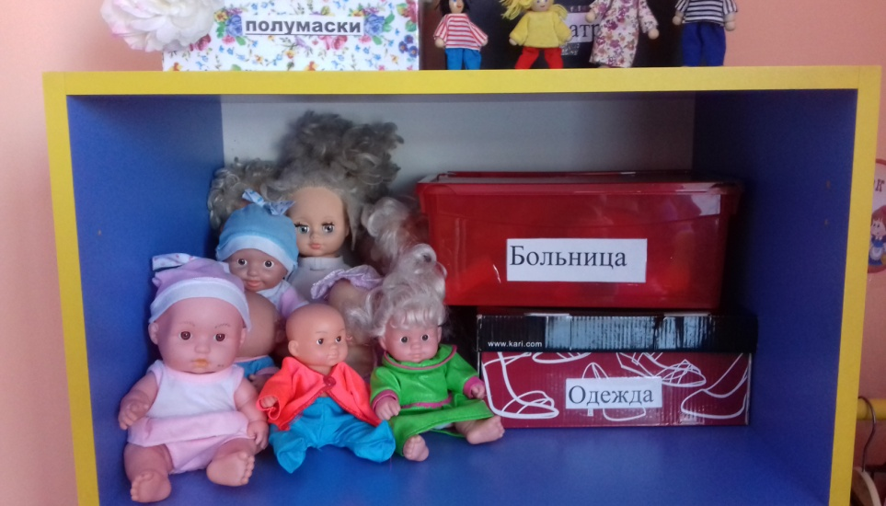
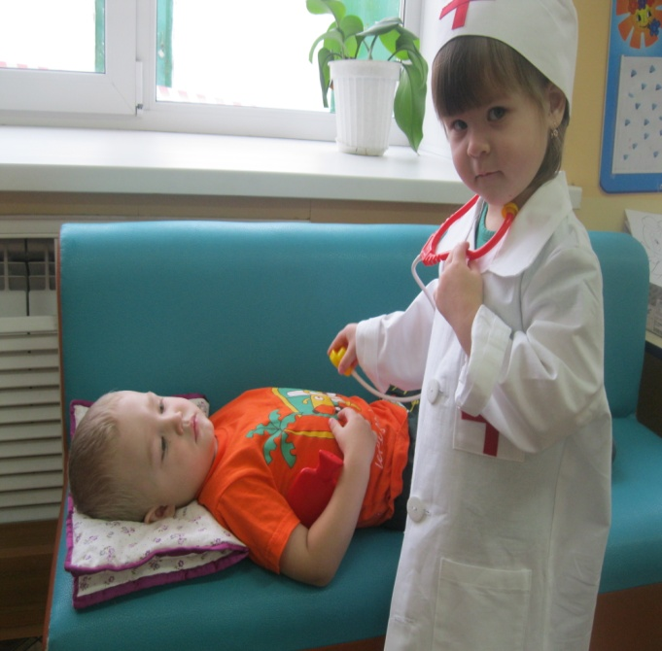
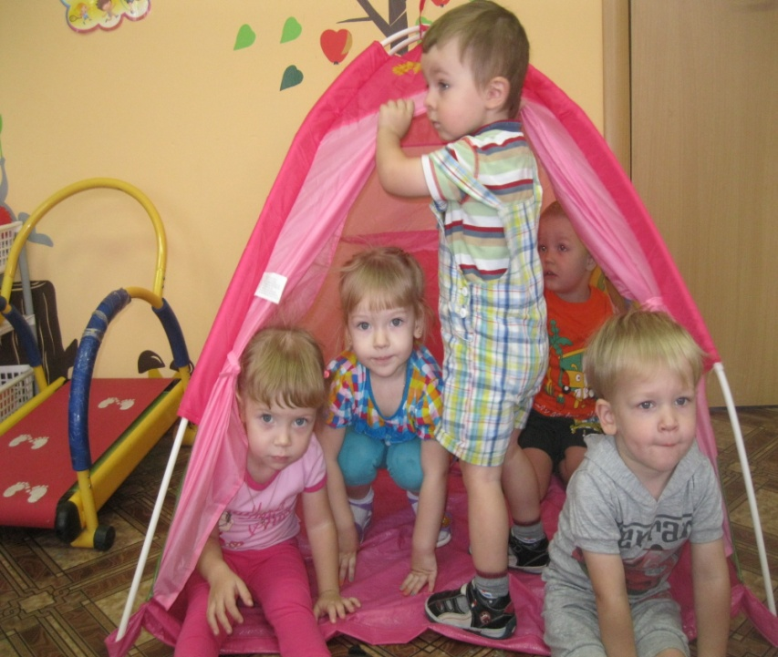
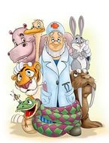
Больница и Уголок уединения

Slide 14
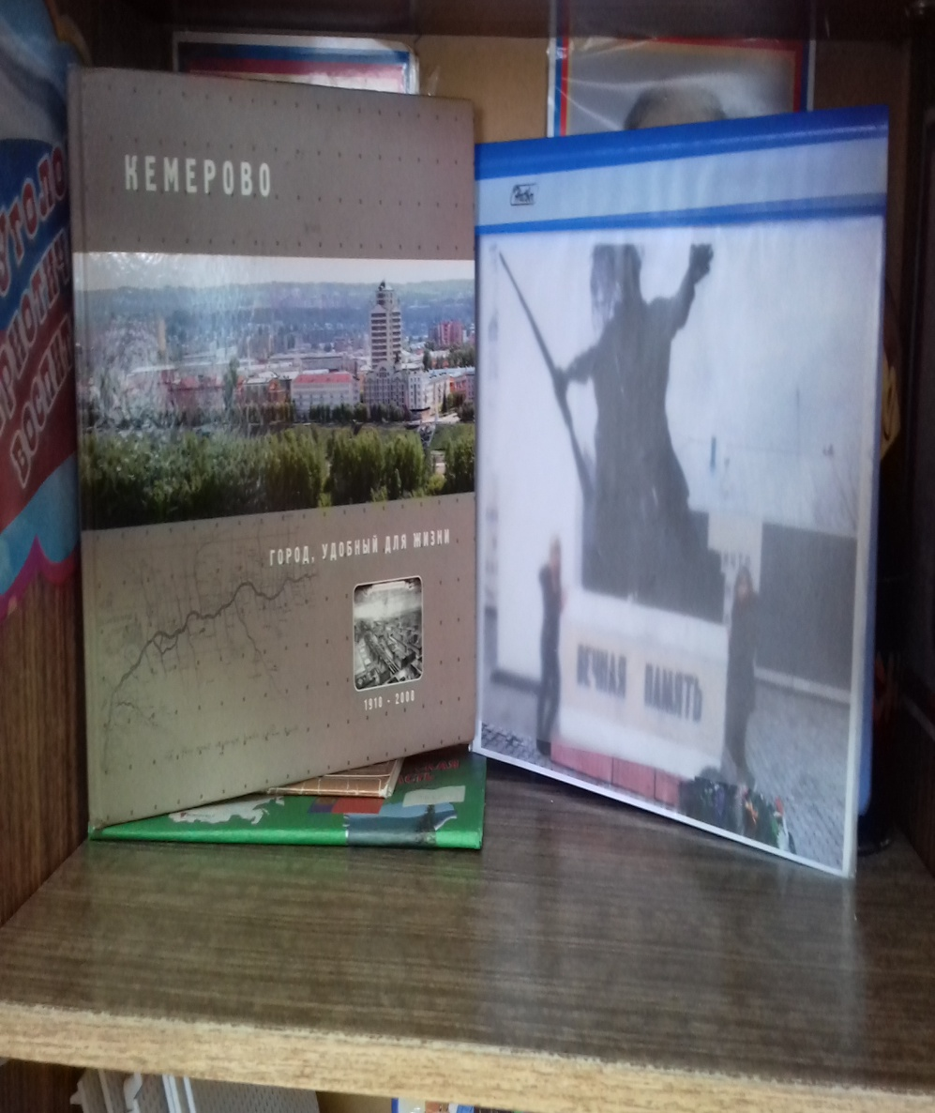
Уголок патриотического воспитания

Slide 15
Спасибо за внимание!

